Slide 1
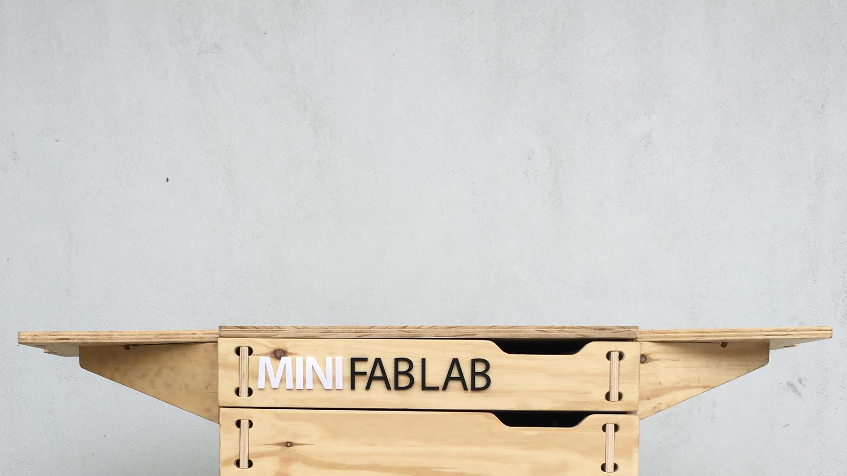

Notes:
1. Alianza entre Bosch y nuestro Fab Lab VERITAS como parte de la Cátedra con la escuela nuestra Universidad
2. La misión del micro FABLAB es romper las barreras de la accesibilidad para que el ciudadano pueda innovar desde su comunidad sus propias ideas.

Slide 2
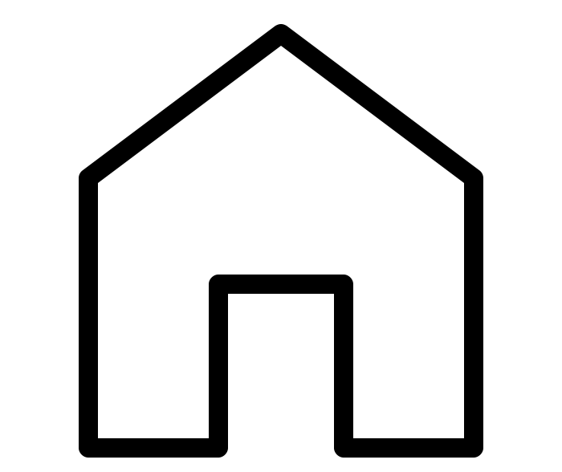

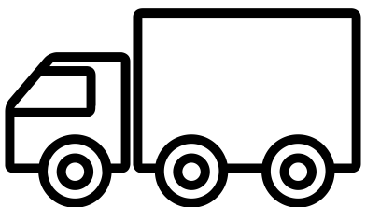
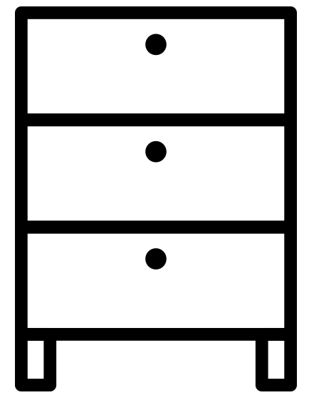



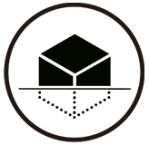
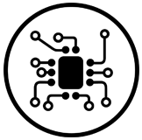


FAB LAB
FAB LAB MÓVIL
MINI FAB LAB
IMPRESIÓN 3D
CORTE LÁSER
ROUTER
ESCANER 3D
ELECTRÓNICA
CARPINTERÍA
COWORKING
Notes:
1. Espacios “multiescalares” para hacer realidad nuestras ideas: Fab Lab / FL Móvil / Mini FL.
2. Todos cuentan con herramientas y equipos de fabricación digital y analógica qué son utilizados en espacios multidisciplinarios.
3.

Slide 3
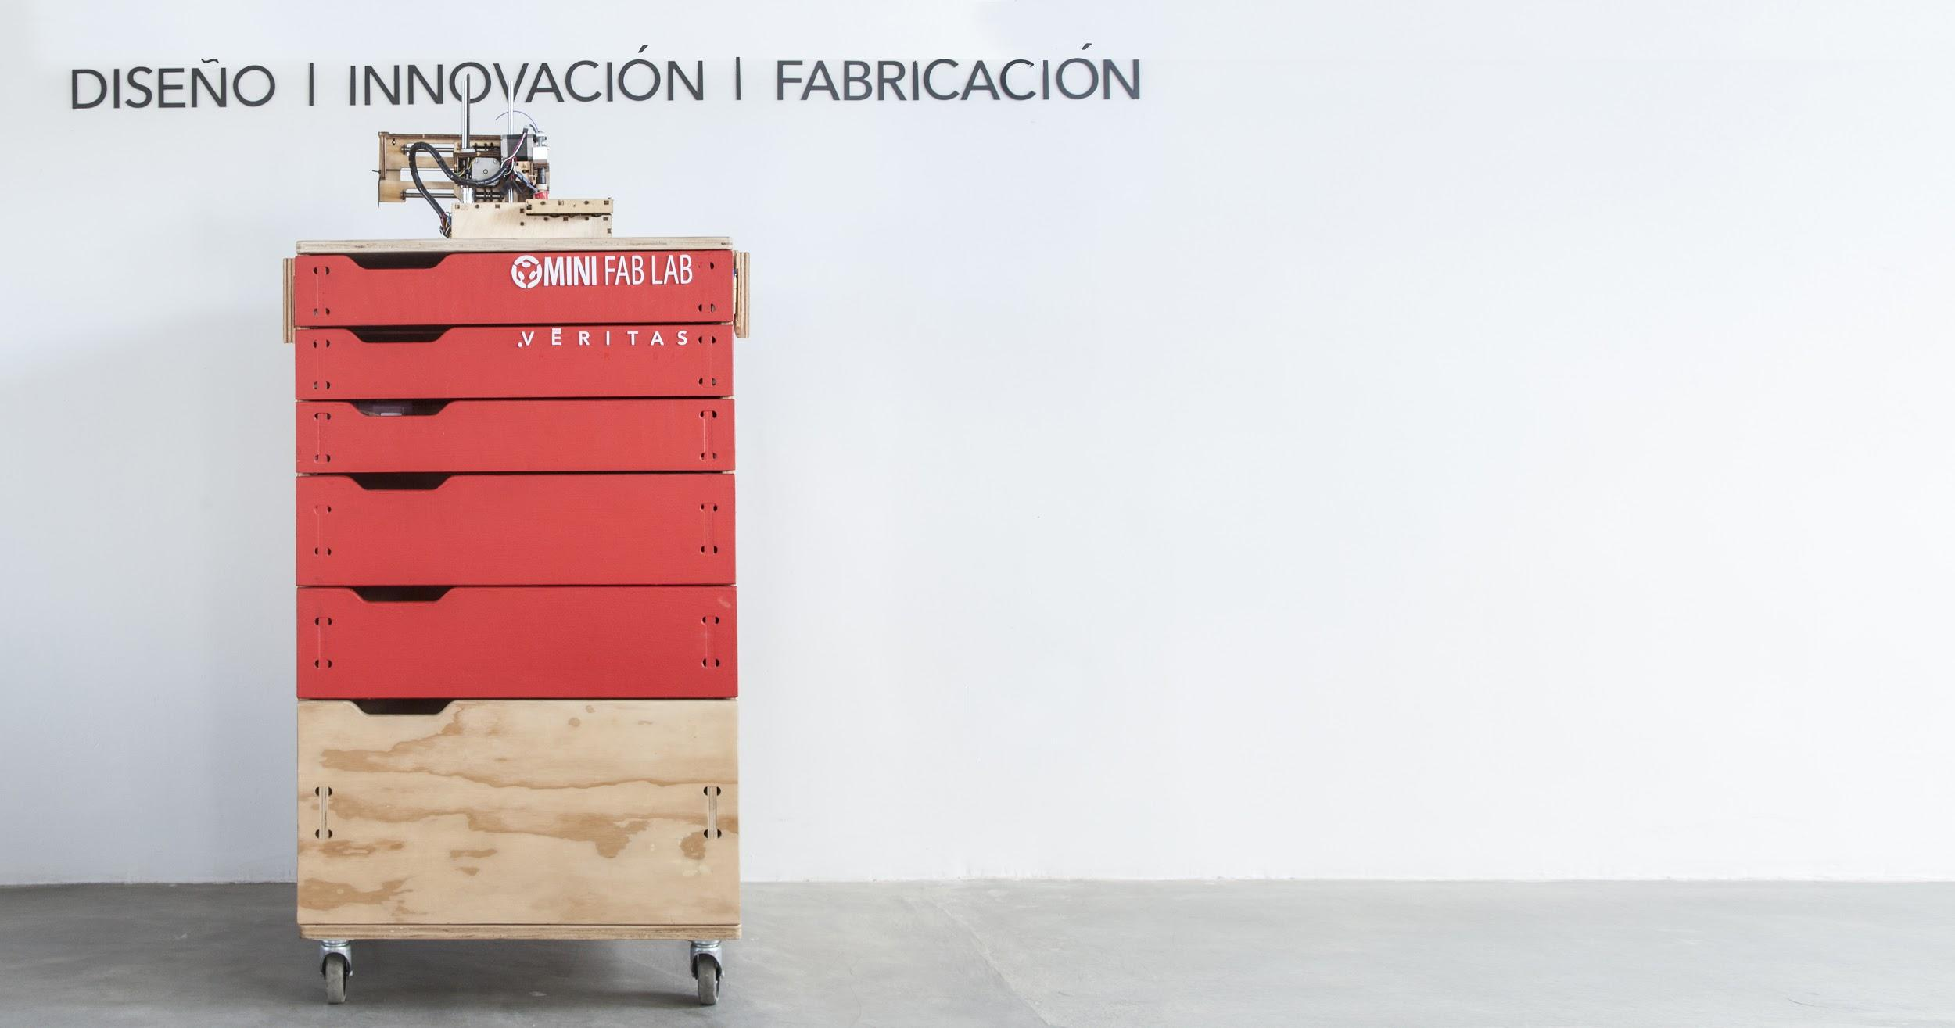
1m2
INNOVACIÓN
Notes:
1. El MINI FAB LAB es un laboratorio de fabricación digital pequeño, portátil, de bajo costo y completo, acompañado de contenidos de aprendizaje por descubrimiento.
2. Su principal objetivo es el empoderar al ciudadano y proveer las máquinas que le devuelvan el derecho de trabajar para sus propias
ideas y los de su comunidad.
3. El fin es el autoaprendizaje, la autogestión, sin ninguna restricción ni agenda, no es el emprendimiento el objetivo sino para la realización personal y de comunidades.

Slide 4
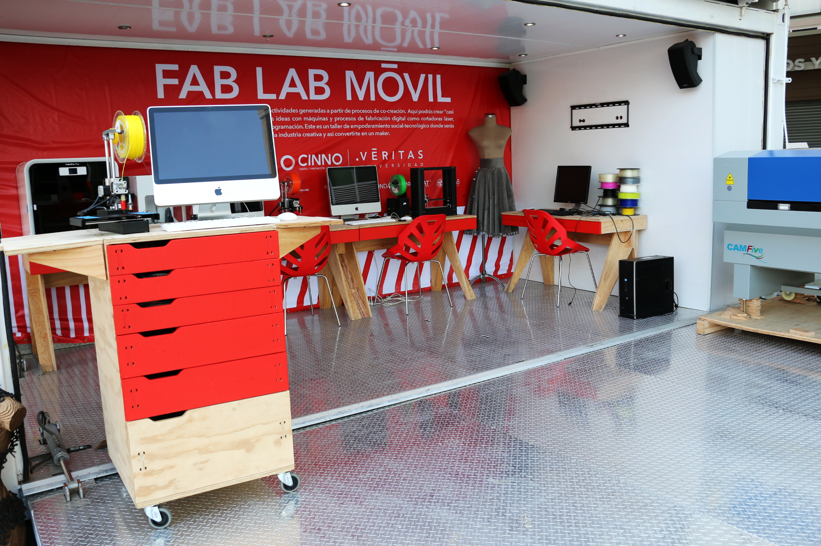
Notes:
1. El MINI Fab Lab forma parte del proyecto país Fab Lab Móvil Kolbi VERITAS, el cual será presentado el 07 de Septiembre.

Slide 5

TIPOLOGIA 1
TIPOLOGIA 2
TIPOLOGIA 3
Notes:
1. Nuestro Fab Lab ha desarrollado hasta el momento 3 tipologías de MINI FAB LAB, abordando diferentes áreas de la fabricación:
2. T1: Impresión 3D y Electrónica
3. T2: Router y Carpintería
4. T3: Sierra y Carpintería

Slide 6
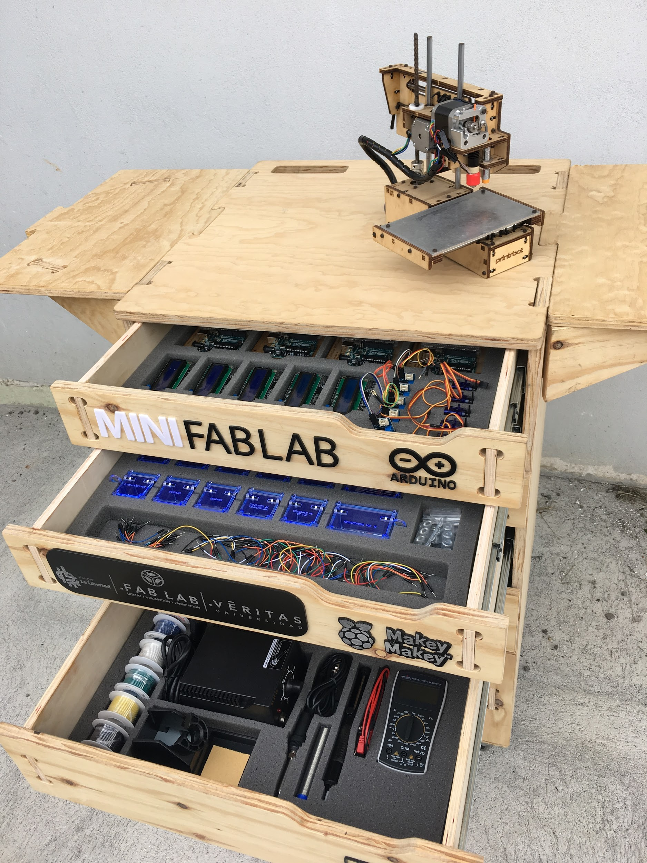

Slide 7
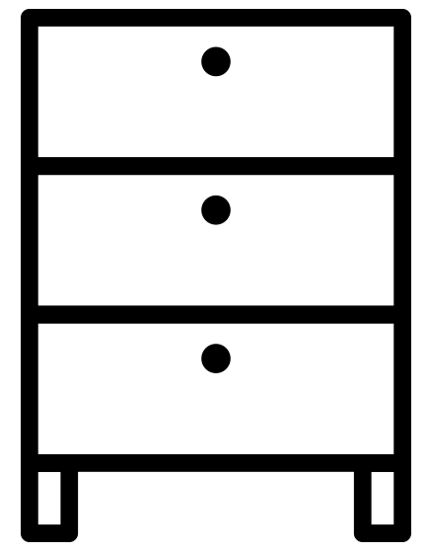
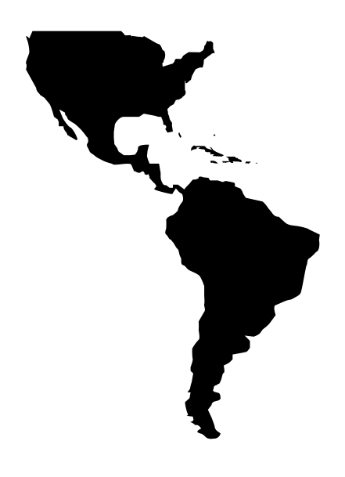


FORTALECIMIENTO DE LA
ECONOMÍA Y FABRICACIÓN CIRCULAR
COSTA RICA
CENTROAMÉRICA
LATINOAMÉRICA
DIDO
DATA IN - DATA OUT
Notes:
1. Apoya el concepto de PROSUMIDOR (produce y consume lo que quiere y necesita) fortalecido la Economía y Fabricación Digital: Consumir y producir en menos de 10 km2.
2. REPLICABILIDAD en diferentes escalas: CR, CA, LATAM.
3. Bajo el concepto DIDO

Slide 8
La democratización tecnológica
promueve la
innovación social

